Slide 1
JavaScript
A linguagem do futuro
Douglas Chalegre
Fernando Augusto
Ricardo Vasconcelos

Slide 2
Introdução
O que é JavaScript?

Slide 3
O JavaScript é uma linguagem de programação originalmente criada para desenvolvimento de scripts para a web.

Slide 4




Brendan Eich - criador da linguagem e ex-chefe do escritório de tecnologia na Mozilla Corporation

Slide 5
JavaScript NÃO É Java!
(e não possuem nenhuma ligação!)

Slide 6
O que é Ecma?
European Computer Manufacturers Association
Padronização de sistemas de informação;
Aberta a companhias que produzem, comercializam ou desenvolvem sistemas de computação ou de comunicação na Europa.

Slide 7







Slide 8
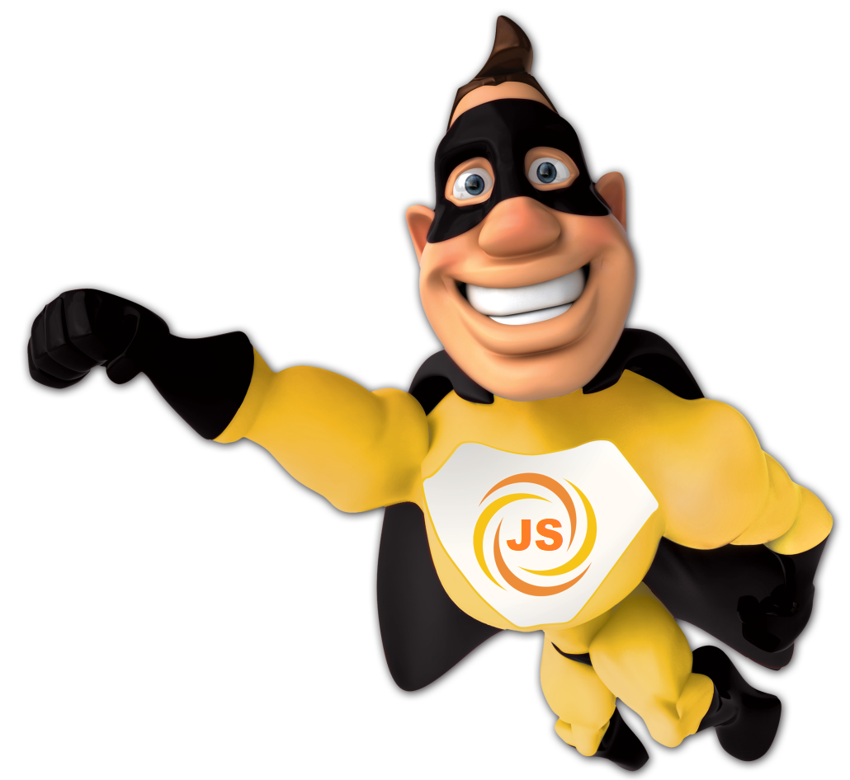
Conceitos Javascript
Client Side;
Tipagem Dinâmica;
Funcional;
Baseada em Objetos;
Compilada em tempo de execução(Just In Time);

Slide 9
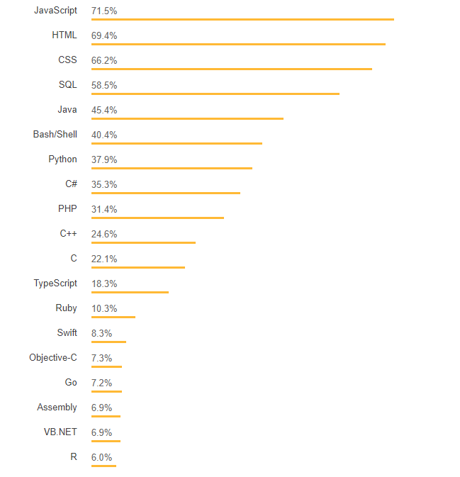

Most Popular Technologies
Javascript é a maior!
Fonte: https://insights.stackoverflow.com/survey/2018/

Slide 10


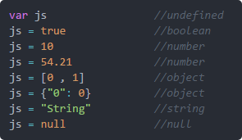
Declarações, escopos e tipos de dados
Let e const usam “block scope”
Var usa “function scope”

Slide 11

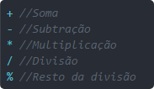
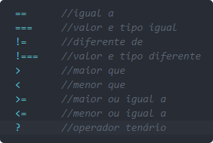

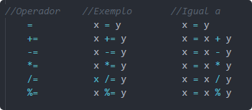
Operadores
Operadores de Comparação
Operadores Lógicos
Operadores Aritméticos
Operadores de Designação
Trusty e Falsy

Slide 12

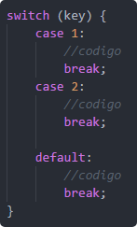
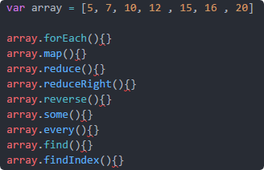

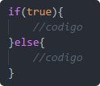

Estruturas condicionais, de repetição e Array Methods

Slide 13
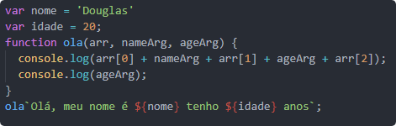
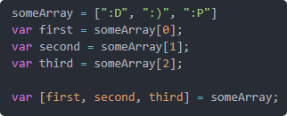
Destructuring e Template Literals
Template Literals
Destructuring

Slide 14
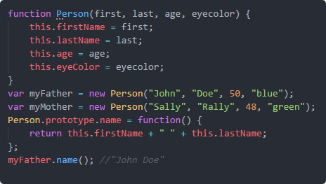
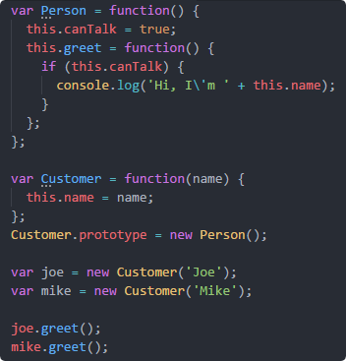
Object.prototype

Slide 15
Função
A presidente do JavaScript

Slide 16
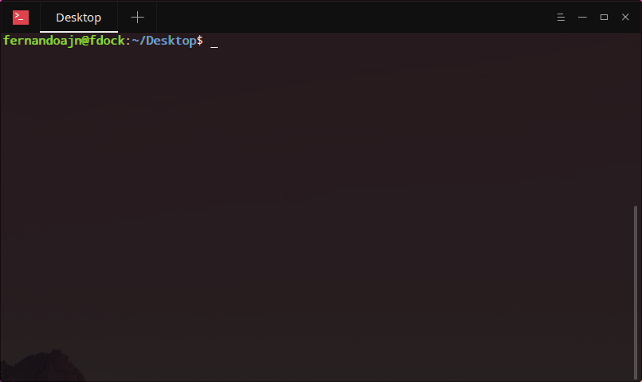
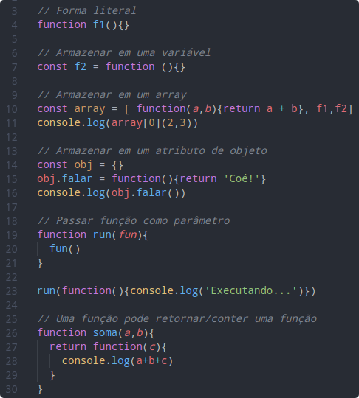
High Order Functions
“Cidadãs de Primeira Linha”;
Tratadas como objeto;
Evitam o state;

Slide 17
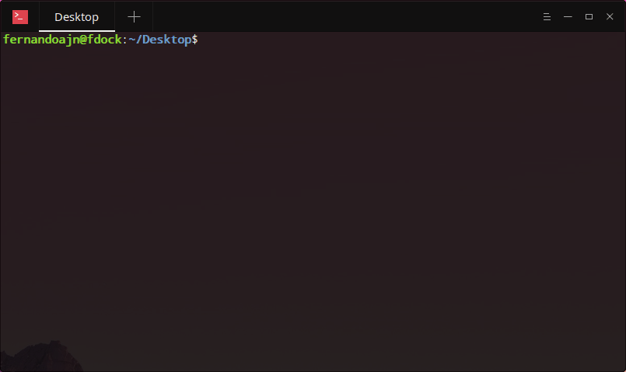
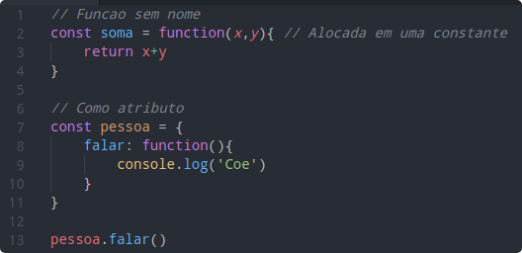
Funções Anônimas
Não precisam de nomes;
Geralmente são alocadas em variáveis ou callbacks.

Slide 18
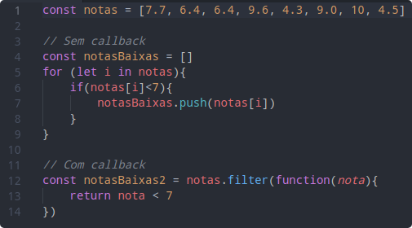
Funções Callback
“Chamar de volta”;
Voltadas ao padrão Observer.

Slide 19

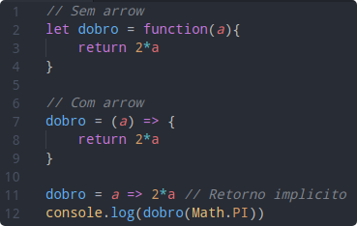
Funções Arrow
Economizar código;
Simplificar a escrita;
Anônimas;
Retorno implícito.

Slide 20
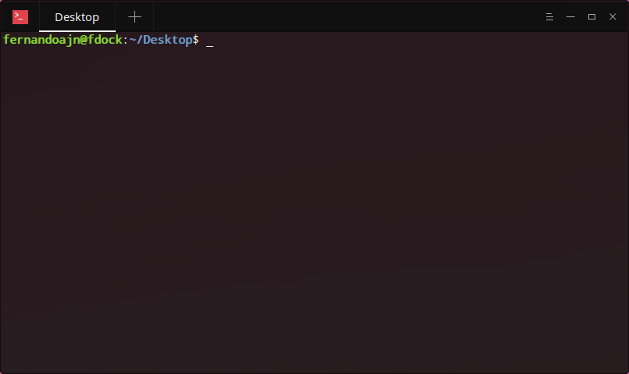
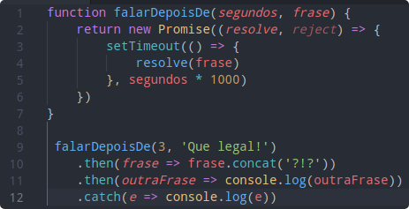
Promises
“Promessa”;
Processamento assíncrono;
Valor desconhecido.

Slide 21
JS NO FRONT-END
Na página do seu navegador[...]

Slide 22
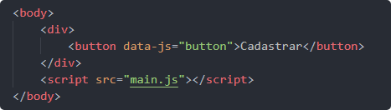
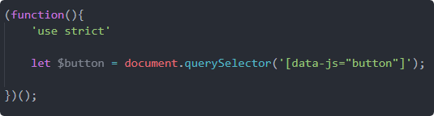
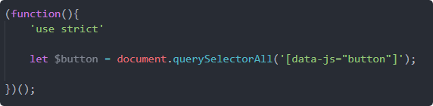
Manipulando Tags
HTML;
querySelector;
querySelectorAll;

Slide 23

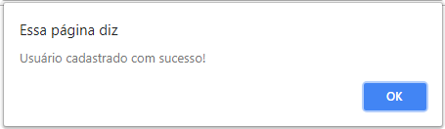
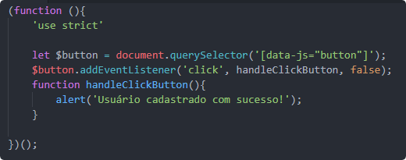
Event Listener
HTML;
Adicionando evento;

Slide 24
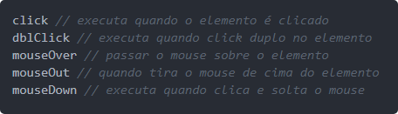



Event Listener
Eventos do mouse;
Eventos da janela;
Eventos do teclado;
Eventos de formulário;

Slide 25
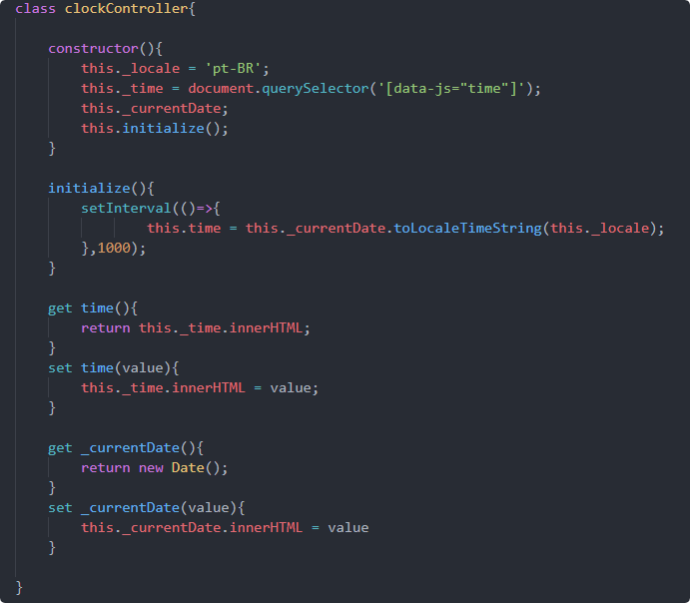
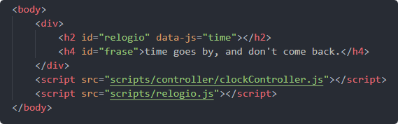
Manipulando o DOM
Document Object Model;
HTML;
Instanciando um objeto

Slide 26
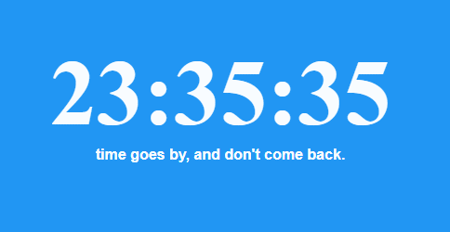
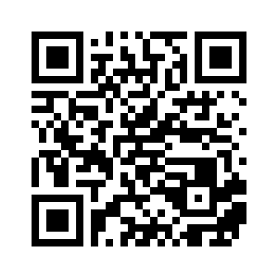
Manipulando o DOM

Slide 27

NO BACK-END

Slide 28








Slide 29
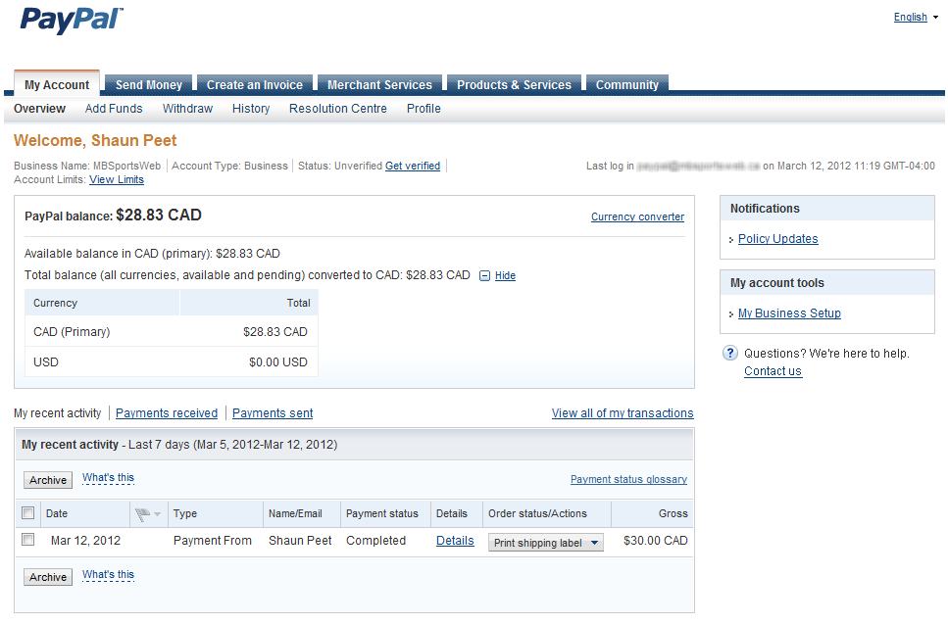
Paypal e sua adoção ao Node.JS
Construído quase duas vezes mais rápido com menos pessoas trabalhando no projeto
Escrito com 33% menos linhas de código
40% menos arquivos
Redução de 35% do tempo de resposta médio para a mesma página web
https://www.paypal-engineering.com/2013/11/22/node-js-at-paypal/

Slide 30
Ferramentas
Frameworks, libs, task runners [...]

Slide 31





Editores e IDE’s

Slide 32
Atualmente, JavaScript é a linguagem que mais possui frameworks e bibliotecas no mercado.

Slide 33








Frameworks & Libraries

Slide 34




Task Runners & Builders

Slide 35


Package Managers

Slide 36
Referências
https://pt.wikipedia.org/wiki/Brendan_Eich
https://pt.wikipedia.org/wiki/JavaScript
https://www.amazon.com.br/Javascript-Guia-Definitivo-David-Flanagan/dp/856583719X?tag=goog0ef-20&smid=A1ZZFT5FULY4LN&ascsubtag=656fec14-cc3f-43a3-94ac-cd8669357cfa
https://pt.wikipedia.org/wiki/ECMAScript
https://pt.wikipedia.org/wiki/Ecma_International
https://developer.mozilla.org/pt-BR/docs/Web/JavaScript

Slide 37
Obrigado ;)

